Slide 2











MÔN TOÁN LỚP 4
BÀI 3: SÓ CHẴN, SỐ LẺ
TRANG 26

Slide 3
I. YÊU CẦU CẦN ĐẠT
Kiến thức, kĩ năng:
- Hiểu thế nào là số chẵn, số lẻ.
- Nắm được dấu hiệu nhận biết số chẵn, số lẻ.
2. Năng lực:
- Phát triển năng lực tư duy, lập luận toán học, năng lực giải quyết vấn đề, giao tiếp toán học.
3. Phẩm chất: chăm chỉ, trung thực, trách nhiệm.

Slide 5
Khởi động
HS chơi trò chơi: Gió thổi.

Slide 6
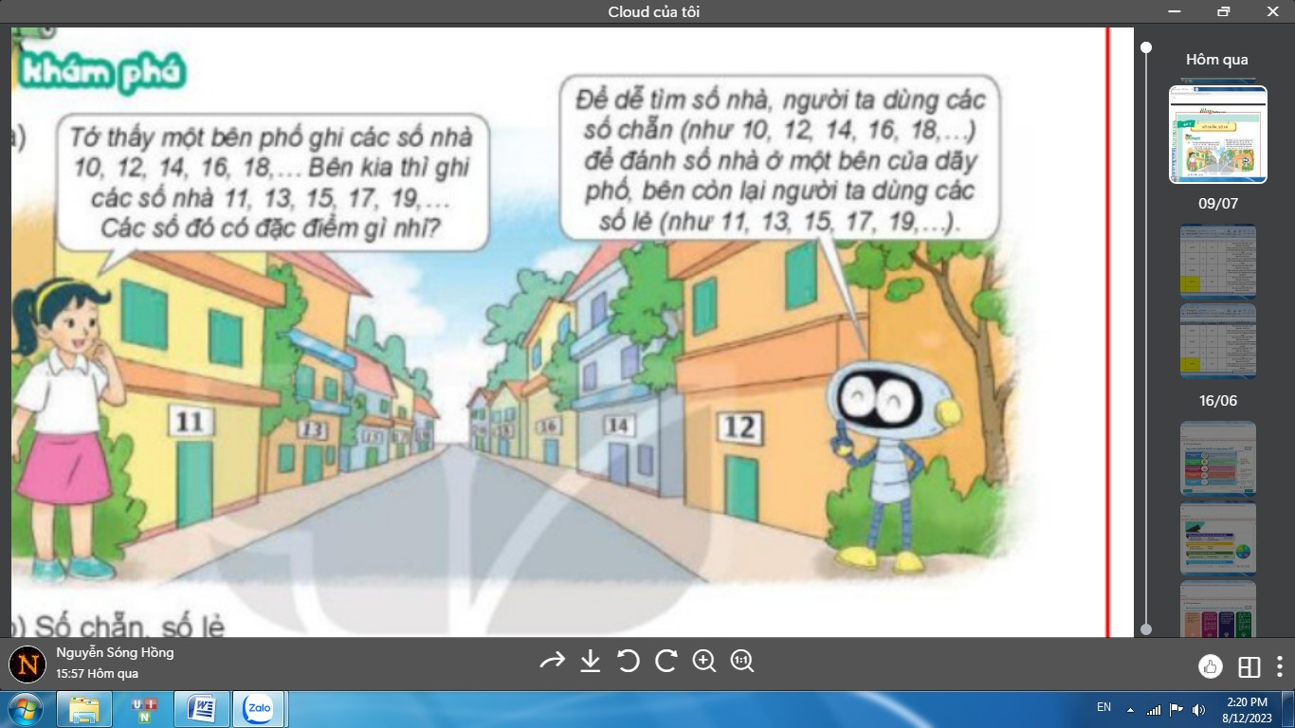

Slide 7


b) Số chẵn, số lẻ
Số chia hết cho 2 là số chẵn
Số không chia hết cho 2 là số lẻ

Slide 8
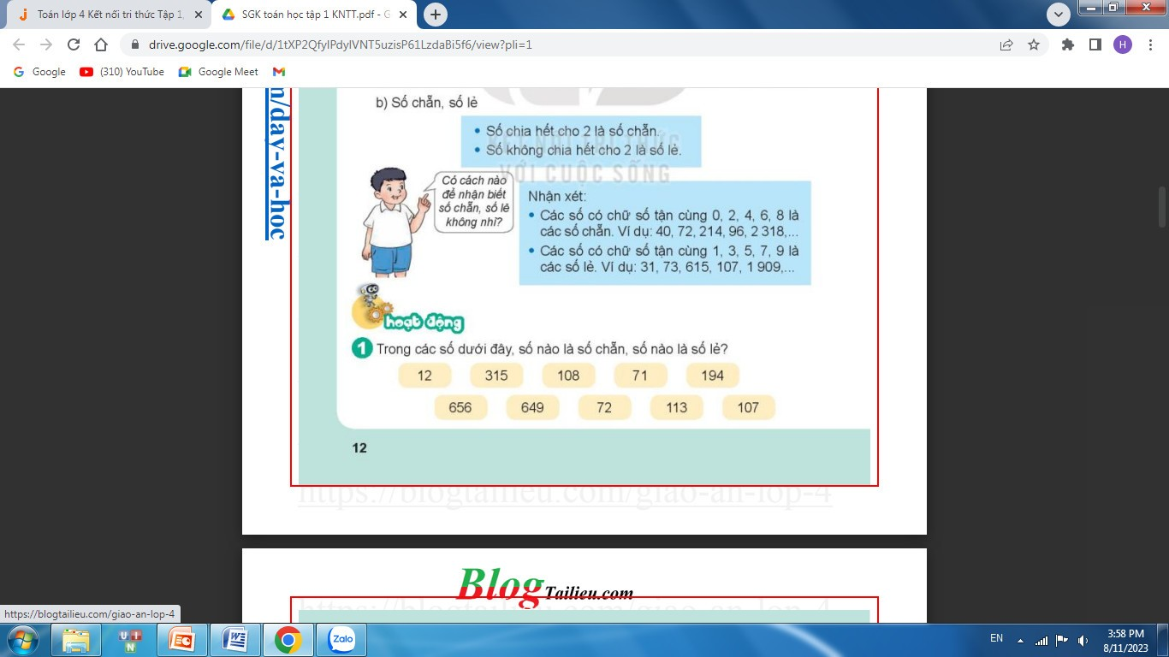

Slide 9

0 | 1 | 2 | 3 | 4 | 5 | 6 | 7 | 8 | 9
10 | 11 | 12 | 13 | 14 | 15 | 16 | 17 | 18 | 19
20 | 21 | 22 | 23 | 24 | 25 | 26 | 27 | 28 | 29
30 | 31 | 32 | 33 | 34 | 35 | 36 | 37 | 38 | 39
40 | 41 | 42 | 43 | 44 | 45 | 46 | 47 | 48 | 49
50 | 51 | 52 | 53 | 54 | 55 | 56 | 57 | 58 | 59
60 | 61 | 62 | 63 | 64 | 65 | 66 | 67 | 68 | 69
70 | 71 | 72 | 73 | 74 | 75 | 76 | 77 | 78 | 79
80 | 81 | 82 | 83 | 84 | 85 | 86 | 87 | 88 | 89
90 | 91 | 92 | 93 | 94 | 95 | 96 | 97 | 98 | 99
100
Bảng số chẵn từ 0 đến 100

Slide 10

0 | 1 | 2 | 3 | 4 | 5 | 6 | 7 | 8 | 9
10 | 11 | 12 | 13 | 14 | 15 | 16 | 17 | 18 | 19
20 | 21 | 22 | 23 | 24 | 25 | 26 | 27 | 28 | 29
30 | 31 | 32 | 33 | 34 | 35 | 36 | 37 | 38 | 39
40 | 41 | 42 | 43 | 44 | 45 | 46 | 47 | 48 | 49
50 | 51 | 52 | 53 | 54 | 55 | 56 | 57 | 58 | 59
60 | 61 | 62 | 63 | 64 | 65 | 66 | 67 | 68 | 69
70 | 71 | 72 | 73 | 74 | 75 | 76 | 77 | 78 | 79
80 | 81 | 82 | 83 | 84 | 85 | 86 | 87 | 88 | 89
90 | 91 | 92 | 93 | 94 | 95 | 96 | 97 | 98 | 99
100
Bảng số lẻ

Slide 11
